Slide 1
วิชา ระบบจัดการฐานข้อมูล (3204 -2004)
Asst. Prof. Juthawut Chantharamalee
Assistant Professor in Computer Science (Chairperson of B.Sc. Program in Computer Science) Office. Suan Dusit University, Phone. (+66) 2244-5691 Email. juthawut_cha@dusit.ac.th, jchantharamalee@gmail.com
หน่วยที่ 5 การวิเคราะห์และออกแบบฐานข้อมูล

Slide 2
หน่วยที่ 5 การวิเคราะห์และออกแบบฐานข้อมูล
สาระการเรียนรู้
1. ส่วนประกอบของ ER Diagrams
2. การวิเคราะห์และออกแบบฐานข้อมูลเชิงสัมพันธ์
3. การแปลง ER Diagrams ให้เป็นโครงสร้างตาราง
4. พจนานุกรมข้อมูล

Slide 3
หน่วยที่ 5 การวิเคราะห์และออกแบบฐานข้อมูล
จุดประสงค์การเรียนรู้
1. บอกส่วนประกอบของ ER Diagrams ได้
2. บอกกฎเกณฑ์ข้อกำหนดในความสัมพันธ์ได้
3. วิเคราะห์และออกแบบฐานข้อมูลเชิงสัมพันธ์ได้
4. แปลงฐานข้อมูลที่ออกแบบด้วยอีอาร์โมเดลได้

Slide 4
1. ส่วนประกอบของ ER Diagrams
ER Diagrams ประกอบด้วย 3 องค์ประกอบพื้นฐาน ดังนี้
1.1 เอนทิตี
1.2 แอตทริบิวต์
1.3 กฎเกณฑ์ข้อกำหนดในความสัมพันธ์

Slide 5
1. ส่วนประกอบของ ER Diagrams
1.1 เอนทิตี
เอนทิตีเป็นสิ่งต่างๆ ที่เกี่ยวข้องกับระบบที่จะพัฒนา โดยแต่ละเอนทิตีจะมีเอกลักษณ์เฉพาะตัวที่สามารถบ่งชี้ได้ เช่น
บุคคล เช่น นักเรียน นักศึกษา ครู อาจารย์ เจ้าหน้าที่วิชาการ และเจ้าหน้าที่ฝ่ายทะเบียน เป็นต้น
สิ่งของ เช่น สินค้า อุปกรณ์และเครื่องมือ เป็นต้น
เหตุการณ์ที่เกิดขึ้น เช่น ห้องสมุด ห้องเรียนรวม ร้านค้า คลังสินค้า ห้องปฏิบัติการสอน และโรงฝึกงาน เป็นต้น
สิ่งที่เกิดจากการจัดการในเชิงธุรกิจ เช่น แผนก รายวิชา สาขาวิชา แผนกวิชา และประเภทวิชา เป็นต้น

Slide 6
ภาพที่ 5.1 เอนทิตี
สัญลักษณ์ของเอนทิตีปกติ
สัญลักษณ์ของเอนทิตีแบบอ่อน

Slide 7
1. ส่วนประกอบของ ER Diagrams
1.2 แอตทริบิวต์
แอตทริบิวต์เป็นข้อมูลคุณลักษณะย่อยของเอนทิตี เช่น เอนทิตีนักเรียนจะประกอบด้วยแอตทริบิวต์รหัสนักเรียน ชื่อ-สกุล ที่อยู่ และหมายเลขโทรศัพท์ที่สามารถติดต่อได้

Slide 8
ภาพที่ 5.2 แอตทริบิวต์

Slide 9
1. ส่วนประกอบของ ER Diagrams
1.3 กฎเกณฑ์ข้อกำหนดในความสัมพันธ์
ในการแสดงความสัมพันธ์ร่วมกันซึ่งจะใช้รูปภาพสัญลักษณ์สี่เหลี่ยมรูปว่าวแสดงความสัมพันธ์ระหว่างเอนทิตีและระบุชื่อความสัมพันธ์ลงในสี่เหลี่ยม

Slide 10
ภาพที่ 5.3 สัญลักษณ์และตัวอย่างความสัมพันธ์ระหว่างเอนทิตี

Slide 11
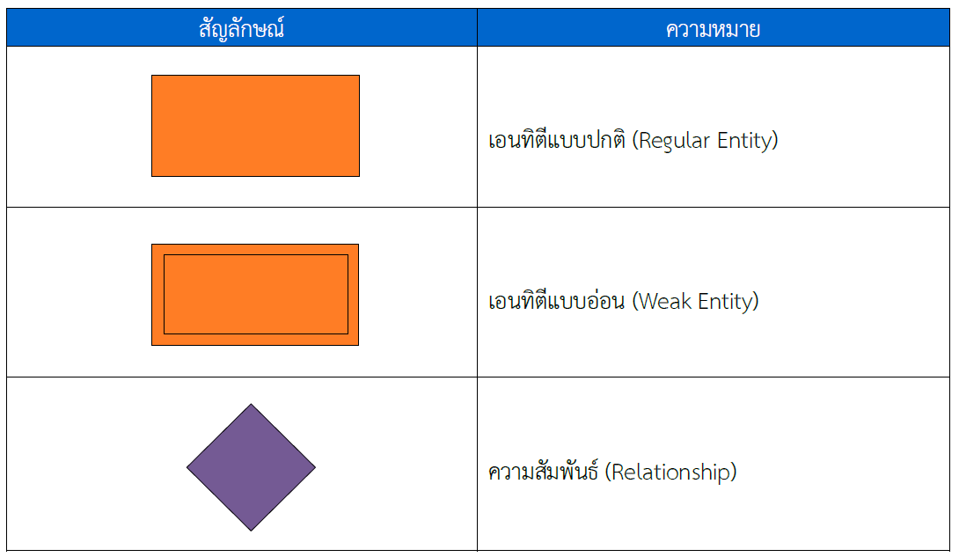
ภาพที่ 5.4 สัญลักษณ์และตัวอย่างความสัมพันธ์ระหว่างเอนทิตี

Slide 12
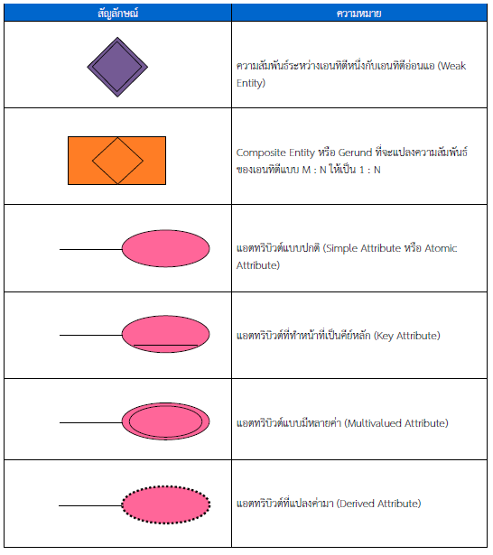
ภาพที่ 5.5 สัญลักษณ์และตัวอย่างความสัมพันธ์ระหว่างเอนทิตี

Slide 13
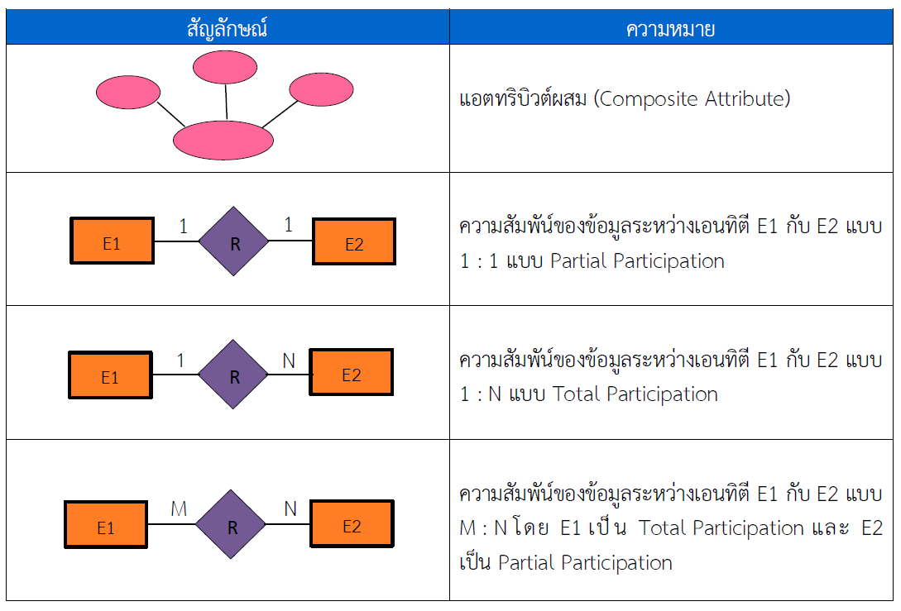
ภาพที่ 5.6 สัญลักษณ์และตัวอย่างความสัมพันธ์ระหว่างเอนทิตี

Slide 14
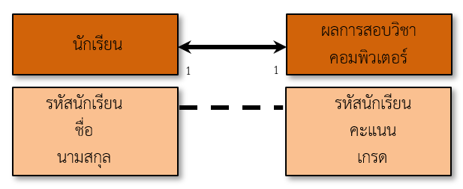
ภาพที่ 5.7 ความสัมพันธ์แบบ 1 ต่อ 1 ระหว่างนักเรียนกับผลการสอบวิชาคอมพิวเตอร์

Slide 15
ภาพที่ 5.7 ความสัมพันธ์แบบ 1 ต่อ 1 ระหว่างนักเรียนกับผลการสอบวิชาคอมพิวเตอร์
ภาพที่ 5.8 ความสัมพันธ์แบบ 1 ต่อ 1 ระหว่างครูที่เป็นหัวหน้าแผนกวิชากับแผนกวิชา

Slide 16
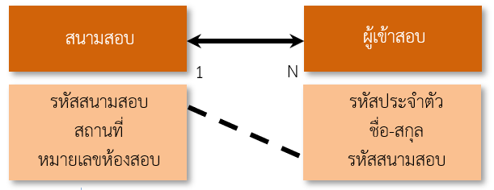
ภาพที่ 5.9 ความสัมพันธ์แบบ 1 ต่อ N ระหว่างสนามสอบกับผู้เข้าสอบ
ภาพที่ 5.10 ความสัมพันธ์แบบ 1 ต่อ N ระหว่างนักเรียนกับวิชาที่เรียน

Slide 17
ภาพที่ 5.11 ความสัมพันธ์แบบกลุ่มต่อกลุ่มกรณีร้านอาหาร

Slide 18
ภาพที่ 5.12 ความสัมพันธ์แบบกลุ่มต่อกลุ่มกรณีนักเรียนลงทะเบียน
ภาพที่ 5.13 ความสัมพันธ์แบบกลุ่มต่อกลุ่มกรณีการสั่งซื้อสินค้า

Slide 19
2. การวิเคราะห์และการออกแบบฐานข้อมูลเชิงสัมพันธ์
การออกแบบฐานข้อมูลโดยใช้แบบจำลองความสัมพันธ์ระหว่างข้อมูล (ER Model) มีขั้นตอนการออกแบบดังนี้
ขั้นตอนที่ 1 กำหนดเอนทิตี
ขั้นตอนที่ 2 กำหนดแอตทริบิวต์ของแต่ละเอนทิตี
ขั้นตอนที่ 3 กำหนดความสัมพันธ์ระหว่างเอนทิตี (Relationship)
ขั้นตอนที่ 4 เขียนเป็นแบบจำลองแผนภาพ (ERD: Entity Relationship Diagram)

Slide 20
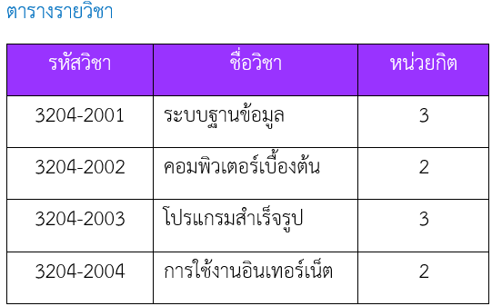
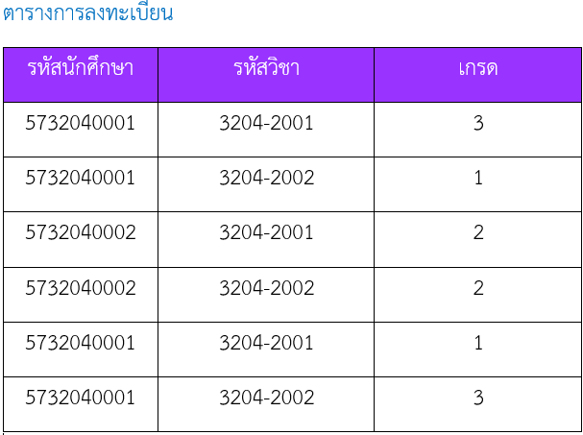
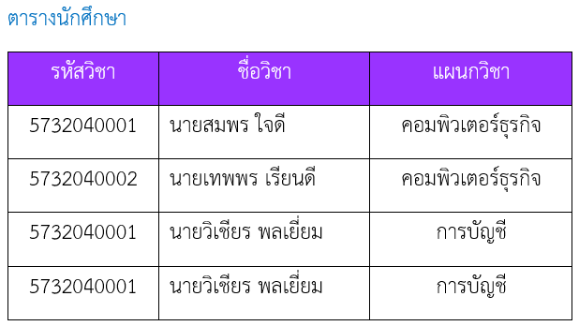
ขั้นตอนที่ 1 กำหนดเอนทิตี
ภาพที่ 5.14 ตารางฐานข้อมูลการลงทะเบียนเรียนของนักศึกษา

Slide 21
ขั้นตอนที่ 1 กำหนดเอนทิตี
ภาพที่ 5.15 การกำหนดเอนทิตีของระบบการลงทะเบียน

Slide 22
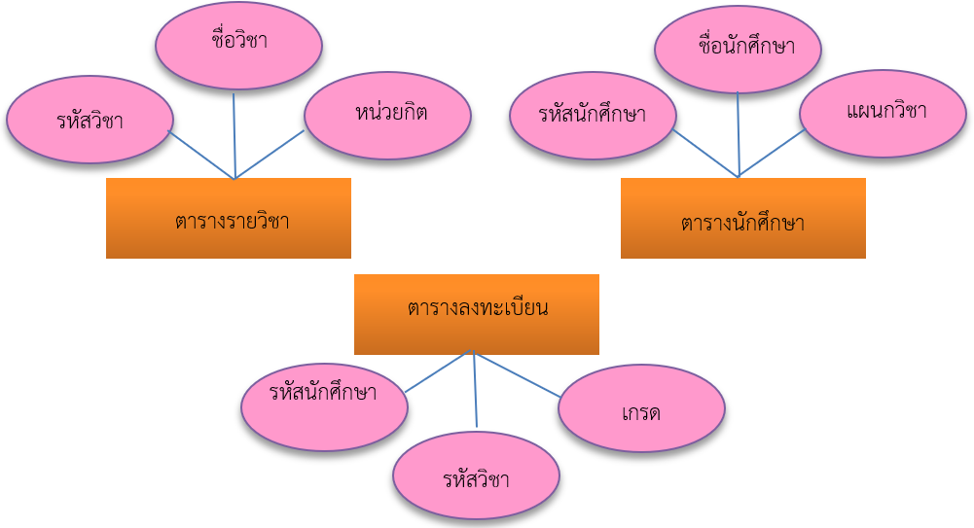
ขั้นตอนที่ 2 กำหนดแอตทริบิวต์ของแต่ละเอนทิตี
ภาพที่ 5.15 การกำหนดเอนทิตีของระบบการลงทะเบียน

Slide 23
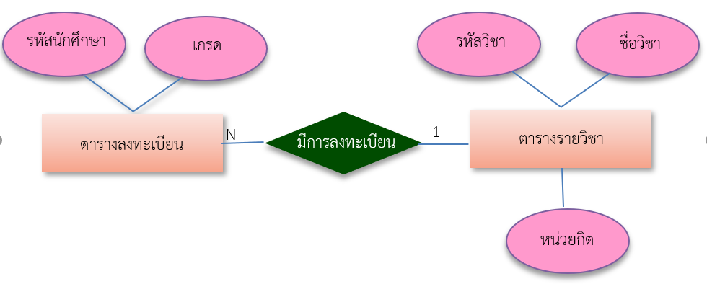
ขั้นตอนที่ 3 กำหนดความสัมพันธ์ระหว่างเอนทิตี
ภาพที่ 5.16 ความสัมพันธ์เอนทิตีรายวิชากับเอนทิตีลงทะเบียนแบบหนึ่งต่อกลุ่ม (1:N) แบบที่ 1

Slide 24
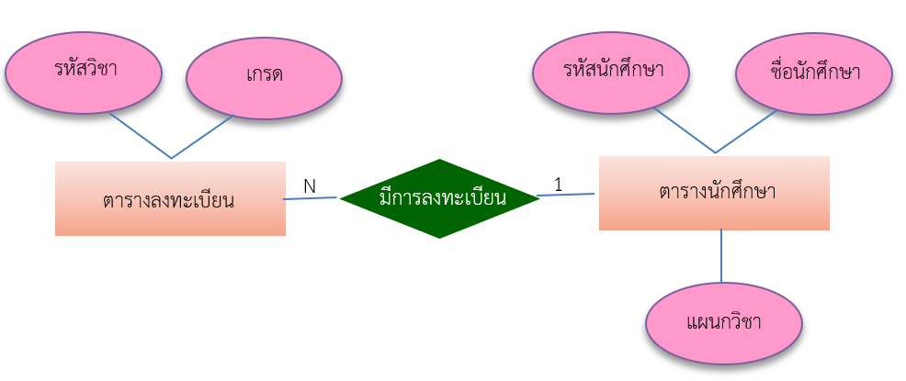
ขั้นตอนที่ 3 กำหนดความสัมพันธ์ระหว่างเอนทิตี
ภาพที่ 5.17 ความสัมพันธ์เอนทิตีรายวิชากับเอนทิตีลงทะเบียนแบบหนึ่งต่อกลุ่ม (1:N) แบบที่ 2

Slide 25
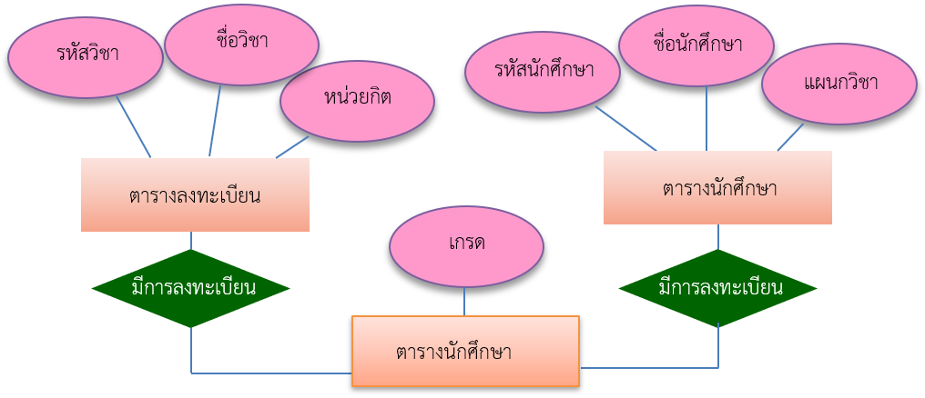
ขั้นตอนที่ 4 เขียนเป็นแบบจำลองแผนภาพ (ERD: Entity Relationship Diagram)
ภาพที่ 5.18 แบบจำลอง Entity Relationship Diagram (ERD)

Slide 26
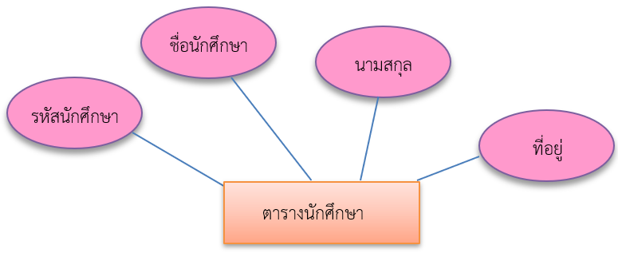
3. การแปลง ER Diagrams ให้เป็นโครงสร้างตาราง
3.1 กรณีที่ 1 แปลงเป็นเอนทิตีปกติ
ภาพที่ 5.19 การเปลี่ยนแปลงนักศึกษาให้เป็นโครงสร้างตาราง

Slide 27
3. การแปลง ER Diagrams ให้เป็นโครงสร้างตาราง
3.1 กรณีที่ 1 แปลงเป็นเอนทิตีปกติ
ภาพที่ 5.20 การแปลงเอนทิตี “นักศึกษา” ที่มี composite Attribute ให้เป็นโครงสร้างตาราง

Slide 28
3. การแปลง ER Diagrams ให้เป็นโครงสร้างตาราง
3.2 กรณีที่ 2 แปลงเอนทิตีแบบอ่อนแอ
ภาพที่ 5.21 การแปลงเอนทิตี “ผลการสอบ” ให้เป็นโครงสร้างตาราง

Slide 29
3. การแปลง ER Diagrams ให้เป็นโครงสร้างตาราง
3.3 กรณีที่ 3 แปลงความสัมพันธ์ (Relationship)ให้เป็น Relation Schema
3.3.1 การแปลงความสัมพันธ์แบบ 1:1
ภาพที่ 5.22 การแปลงความสัมพันธ์ “สอน” แบบ 1:1 ให้เป็นโครงสร้างตาราง

Slide 30
3. การแปลง ER Diagrams ให้เป็นโครงสร้างตาราง
3.3 กรณีที่ 3 แปลงความสัมพันธ์ (Relationship)ให้เป็น Relation Schema
3.3.2 การแปลงความสัมพันธ์แบบ 1 : N
ภาพที่ 5.23 การแปลงความสัมพันธ์ “สังกัด” แบบ 1:N ให้เป็นโครงสร้างตาราง

Slide 31
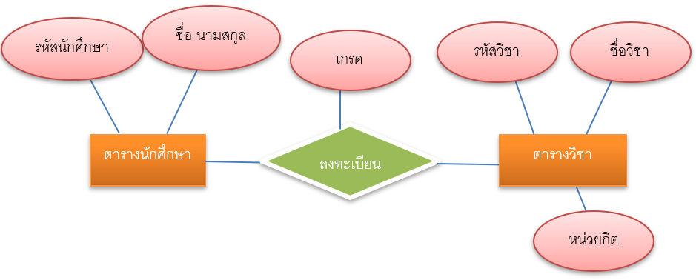
3. การแปลง ER Diagrams ให้เป็นโครงสร้างตาราง
3.3 กรณีที่ 3 แปลงความสัมพันธ์ (Relationship)ให้เป็น Relation Schema
3.3.3 การแปลงความสัมพันธ์แบบ M : N
ภาพที่ 5.24 การแปลงความสัมพันธ์ “ลงทะเบียน” แบบ M : N ให้เป็นโครงสร้างตาราง

Slide 32
หน่วยที่ 5 การวิเคราะห์และออกแบบฐานข้อมูล
4. พจนานุกรมข้อมูล
การอธิบายรายละเอียดโครงสร้างของตารางเชิงสัมพันธ์ให้อยู่ในรูปแบบพจนานุกรมข้อมูล (Data Dictionary)
จากตัวอย่าง โครงสร้างของตารางแผนกวิชา วิชา นักศึกษา และลงทะเบียน ซึ่งแต่ละตารางจะประกอบด้วยรายละเอียดดังนี้
ตารางแผนกวิชา (รหัสแผนกวิชา ชื่อแผนกวิชา)
ตารางวิชา (รหัสวิชา ชื่อวิชา จำนวนหน่วยกิต)
ตารางนักศึกษา(รหัสนักศึกษา ชื่อ นามสกุล ระดับชั้น รหัสวิชา เกรด)
ตารางลงทะเบียน (รหัสนักศึกษา ภาคเรียน ปีการศึกษา รหัสวิชา เกรด)

Slide 33
4. พจนานุกรมข้อมูล
ภาพที่ 5.25อธิบายโครงสร้างของตาราง ซึ่งประกอบด้วยชื่อตาราง (Table Name) ชื่อฟีลต์ (Attribute Name) รายละเอียด (Description) ชนิดข้อมูล (Data Type) ขนาดจัดเก็บและรูปแบบ (Size/Format) ค่าว่าง (Null) ประเภทคีย์ (Key) การเชื่อมโยงข้อมูลในตาราง (Reference)

Slide 34
4. พจนานุกรมข้อมูล
ภาพที่ 5.25อธิบายโครงสร้างของตาราง ซึ่งประกอบด้วยชื่อตาราง (Table Name) ชื่อฟีลต์ (Attribute Name) รายละเอียด (Description) ชนิดข้อมูล (Data Type) ขนาดจัดเก็บและรูปแบบ (Size/Format) ค่าว่าง (Null) ประเภทคีย์ (Key) การเชื่อมโยงข้อมูลในตาราง (Reference)

Slide 35
4. พจนานุกรมข้อมูล
ภาพที่ 5.25อธิบายโครงสร้างของตาราง ซึ่งประกอบด้วยชื่อตาราง (Table Name) ชื่อฟีลต์ (Attribute Name) รายละเอียด (Description) ชนิดข้อมูล (Data Type) ขนาดจัดเก็บและรูปแบบ (Size/Format) ค่าว่าง (Null) ประเภทคีย์ (Key) การเชื่อมโยงข้อมูลในตาราง (Reference)

